Slide 1
TIN HỌC 4 – TUẦN 2

Slide 2



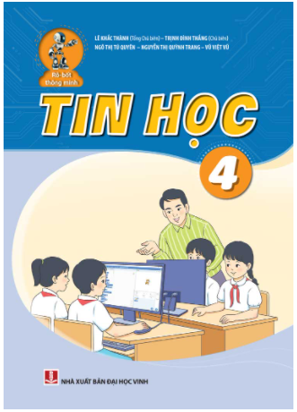
ĐỒ DÙNG CẦN CHUẨN BỊ
SGK TIN HỌC LỚP 4

Slide 3
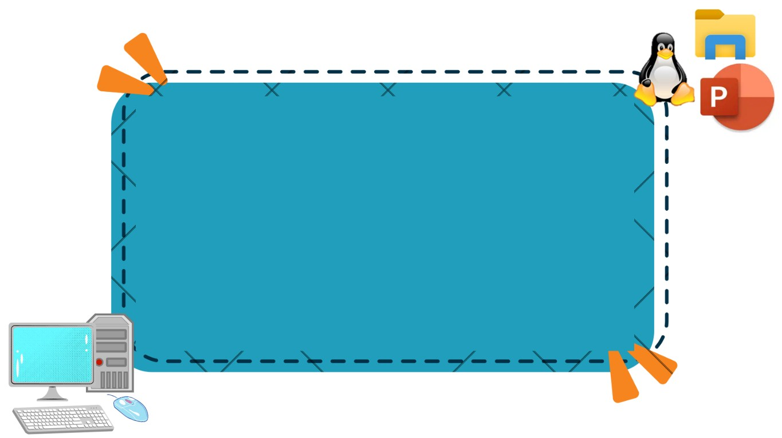
BÀI 2
MỘT SỐ THAO TÁC GÂY LỖI, HỎNG PHẦN CỨNG, PHẦN MỀM

Slide 4



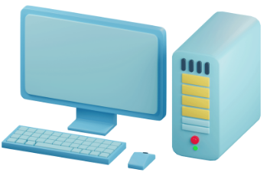
MỞ ĐẦU
Theo các em phần cứng và phần mềm máy tính có thể bị lỗi, bị hỏng khi sử dụng không?

Slide 5


MỞ ĐẦU
Em hãy nêu những hiểu biết của bản thân em về một số lỗi bị hỏng về phần cứng và phần mềm mà em biết.

Slide 6

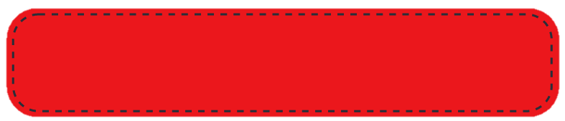

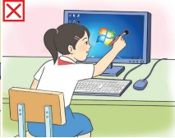
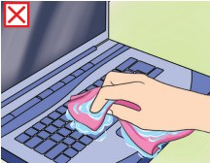
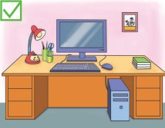
KHÁM PHÁ
1
Thao tác gây lỗi, hỏng phần cứng
QUAN SÁT HÌNH 2.1 VÀ TRẢ LỜI
Điều nào dưới đây nên làm, không nên làm?
Vệ sinh máy tính bằng khăn ướt, chất lỏng.
Dùng vật cứng, sắc, nhọn để cạo vết bẩn trên màn hình máy tính.
Gõ bàn phím, bấm chuột nhẹ nhàng, dứt khoát.
Không để đồ ăn, nước uống trên bàn làm việc có để máy tính.
Để máy tính ở nơi khô, thoáng, sạch sẽ.

Slide 7

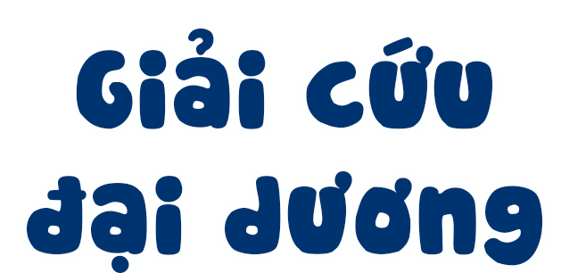


Slide 8

Tên phù thủy độc ác, nham hiểm đã bắt cóc hết sinh vật biển

Slide 9
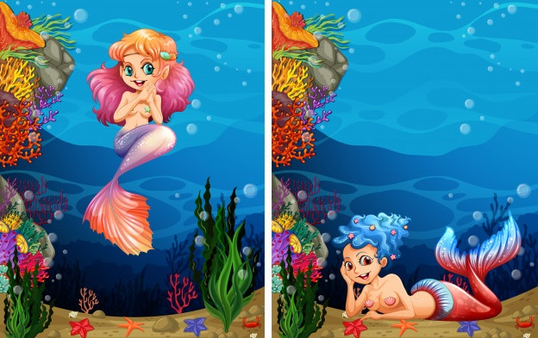
Em hãy giúp các nàng tiên cá giải cứu các sinh vật biển nhé!

Slide 10






VỀ NHÀ THÔI

Slide 11


Ta có nên vệ sinh máy tính bằng khăn ướt, chất lỏng ?
Đáp án:
KHÔNG NÊN

Slide 12

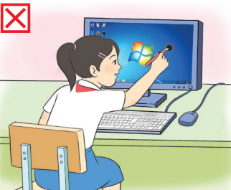
Có nên dùng vật cứng, sắc, nhọn để cạo vết bẩn trên màn hình máy tính.
Đáp án:
KHÔNG NÊN

Slide 13


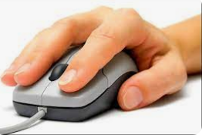
Có nên: gõ bàn phím, bấm chuột nhẹ nhàng, dứt khoát
Trả lời:
NÊN LÀM

Slide 14

“Không để đồ ăn, nước uống trên bàn làm việc có để máy tính.” Việc này nên hay không nên làm?
Đáp án:
NÊN LÀM

Slide 15
“Để máy tính ở nơi khô, thoáng, sạch sẽ.” Việc này nên hay không nên làm?
Trả lời
NÊN LÀM

Slide 16

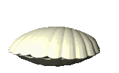
Cảm ơn bạn vì đã giúp chúng mình. Tặng bạn viên ngọc trai tuyệt đẹp này.

Slide 17

KHÁM PHÁ
1
Thao tác gây lỗi, hỏng phần cứng
Phần cứng máy tính là các thiết bị điện tử, khi sử dụng phải thực hiện đúng hướng dẫn, tuân thủ các quy tắc những điều nên làm không nên làm và các quy định an toàn về điện.

Slide 18
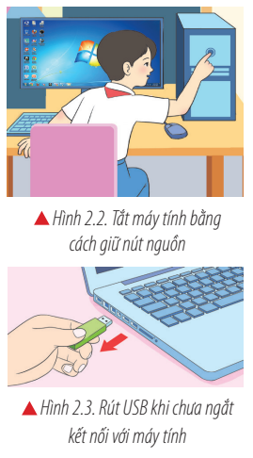

KHÁM PHÁ
2
Thao tác gây lỗi, hỏng phần mềm
Em hãy quan sát Hình 2.2, 2.3, và tìm hiểu thông tin về phần mềm.

Slide 19

KHÁM PHÁ
2
Thao tác gây lỗi, hỏng phần mềm
Em hãy nêu một số thao tác không đúng có thể gây lỗi, hỏng phần mềm.

Slide 20
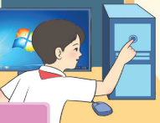

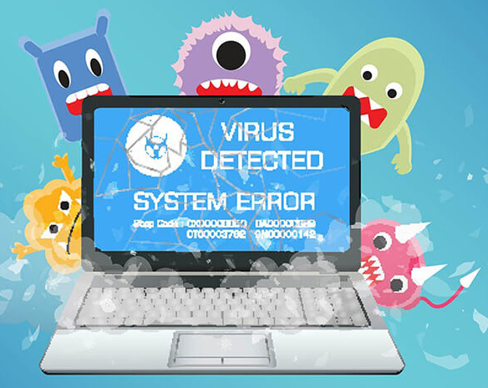
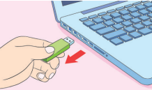
KHÁM PHÁ
2
Thao tác gây lỗi, hỏng phần mềm
Tắt máy tính không đúng cách hoặc ngắt nguồn điện khi máy tính đang làm việc
Không thận trọng khi trao đổi thông tin qua Internet, thiết bị nhớ (USB) làm nhiễm virus máy tính.
Rút USB ra khỏi máy tính mà chưa ngắt kết nối với máy tính có thể gây lỗi cho USB và máy tính
………
………………………

Slide 21

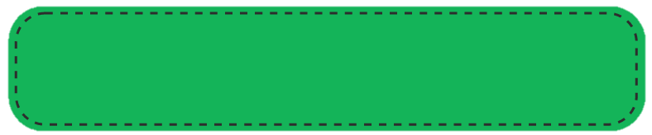

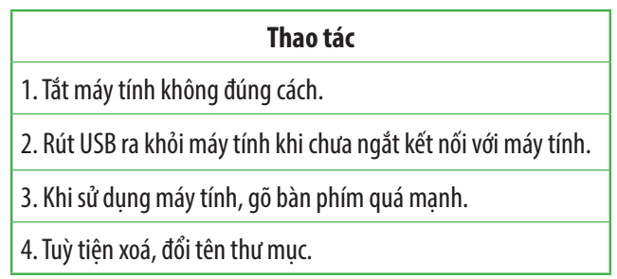
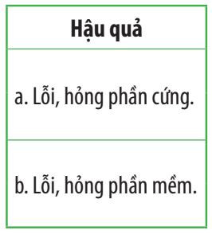
LUYỆN TẬP
Em hãy ghép mỗi Thao tác ở cột bên trái với một Hậu quả tương ứng ở cột bên phải.

Slide 22
LUYỆN TẬP
Em nêu ví dụ về một số thao tác không đúng gây lỗi, hỏng cho phần cứng, phần mềm máy tính.

Slide 23


VẬN DỤNG
THẢO LUẬN NHÓM
Em cùng bạn thảo luận và thực hiện:
Xây dựng một bảng các lưu ý đảm bảo an toàn về điện và thao tác tránh gây lỗi, hỏng cho phần cứng, phần mềm máy tính.

Slide 24
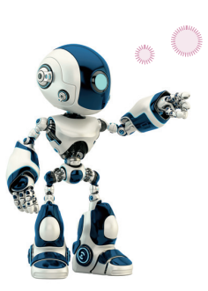
GHI NHỚ
Cần tránh những thao tác có thể gây lỗi cho máy tính như: tắt máy không đúng cách; rút USB ra khỏi máy tính khi chưa ngắt kết nối với máy tính; gõ phím quá mạnh; dùng vật cứng, sắc, nhọn tác động vào máy tính,...

